Slide 1
Рассматривание картины и составление рассказа по ней в ДОУ.
Воспитатель: Омарова
Илминаз Гусейханова
МБДОУ №175

Slide 2
В методике развития речи обучение рассказыванию по картине (описание и повествование) разработано в достаточной степени детально.
Здесь методика опирается на классическое наследие западной и русской педагогики, использованное позднее применительно к работе с детьми дошкольного возраста Е. И. Тихеевой, Е. А. Флериной, Л. А. Пеньевской,
Е. И. Радиной, М. М. Кониной и другими. Все они подчеркивали большое значение картинки как для общего развития детей, так и для развития их речи.
Для методики обучения рассказыванию по картине существенное значение имеет понимание особенностей восприятия и понимания картин детьми. Эта проблема рассматривается в работах С. Л. Рубинштейна, Е. А. Флериной,
А. А. Люблинской, В. С. Мухиной.
В исследованиях отмечается, что уже в два года ребенок с удовольствием рассматривает картинки и называет их вслед за взрослым.

Slide 3
Виды рассказов детей по картине.
1. Описание предметных картин – это связное последовательное описание изображенных на картине предметов или животных, их качеств, свойств, действий, образа жизни.
2. Описание сюжетной картины – это описание изображенной на картине ситуации, не выходящей за пределы содержания картины. Чаще всего это высказывание типа контаминации (дается и описание, и сюжет).
3. Рассказ по последовательной сюжетной серии картин.
М. М. Конина выделяет следующие виды занятий по обучению детей рассказыванию по картине:
1) составление описательного рассказа по предметной картине;
2) составление описательного рассказа по сюжетной картине;
3) придумывание повествовательного рассказа по сюжетной картине;
4) составление рассказа по последовательной сюжетной серии картинок;
5) составление описательного рассказа по пейзажной картине и натюрморту.

Slide 4
Требования к картинам:
- содержание картины должно быть интересным, понятным, воспитывающим положительное отношение к окружающему;
- картина должна быть высокохудожественной;
- изображения персонажей, животных и других объектов должны быть реалистическими; условное формалистическое изображение не всегда воспринимается детьми;
- следует обращать внимание на доступность не только содержания, но и изображения.
- не должно быть картин с чрезмерным нагромождением деталей, иначе дети отвлекаются от главного. Сильное сокращение и заслонение предметов вызывает их неузнаваемость.
- следует избегать излишней штриховки, набросочности, незаконченности рисунка.
Требования к речи воспитателя: она должна быть четкой, лаконичной, ясной, выразительной. Обобщающие высказывания педагога являются образцом ответа на вопрос, образцом построения предложения.

Slide 5
В обучении детей рассказыванию по картине выделяют несколько этапов:
1. В младшем дошкольном возрасте осуществляется подготовительный этап, который ставит своей целью обогатить словарь, активизировать речь детей, научить их рассматривать картины и отвечать на вопросы по их содержанию.
2. В среднем дошкольном возрасте детей учат рассматривать и описывать предметные и сюжетные картины сначала по вопросам воспитателя, а затем по его образцу.
3. В старшем дошкольном возрасте возрастает мыслительная и речевая активность детей. Дети самостоятельно или с небольшой помощью воспитателя описывают предметные и сюжетные картины, составляют сюжетные рассказы по серии картин, придумывают начало и конец сюжету картины.

Slide 6
Младшая группа
Основные задачи :
- обучение детей рассматриванию картины, формирование умения замечать в ней самое главное;
- постепенный переход от занятий номенклатурного характера, когда дети перечисляют изображенные предметы, объекты, к занятиям, упражняющим в связной речи (ответы на вопросы и составление небольших рассказов).
Занятие включает обычно две части:
рассматривание картины по вопросам
- заключительный рассказ-образец педагога. Оно может начинаться с небольшой вводной беседы.
Цель ее — выяснить представления и знания детей об изображенном, вызвать эмоциональный настрой перед восприятием картины.
Характерные особенности занятий по картине с детьми младшего дошкольного возраста:
- чередование хоровых и индивидуальных ответов;
- обязательное наличие эмоциональных и игровых приемов;
использование литературных и художественных вставок.
После занятия картина остается в группе на несколько дней.

Slide 7
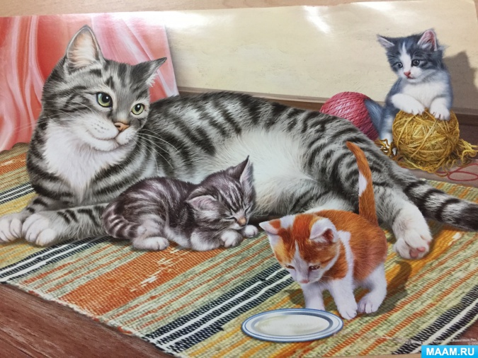

Slide 8
Средняя группа
- Сначала дети рассказывают по вопросам воспитателя.
- Затем можно перейти к рассказыванию по образцу.
В средней группе образец дается для копирования.
Рассказ-образец должен отвечать определенным требованиям:
- отражать конкретное содержание,
- быть интересным,
коротким,
законченным,
излагаться четко, живо, эмоционально, выразительно.
Структура занятий:
дети молча рассматривают картину
проводится беседа, уточняющая основное содержание и детали.
дается образец и предлагается рассказать о содержании картины.
Картины для рассматривания: «Подарки маме в день 8 Марта», «Дорогие гости», «На реке», «В гости к бабушке» и др. (Из серии картин для детских садов. Авторы-методисты Л. А. Пеньевская и Е. И. Радина).

Slide 9
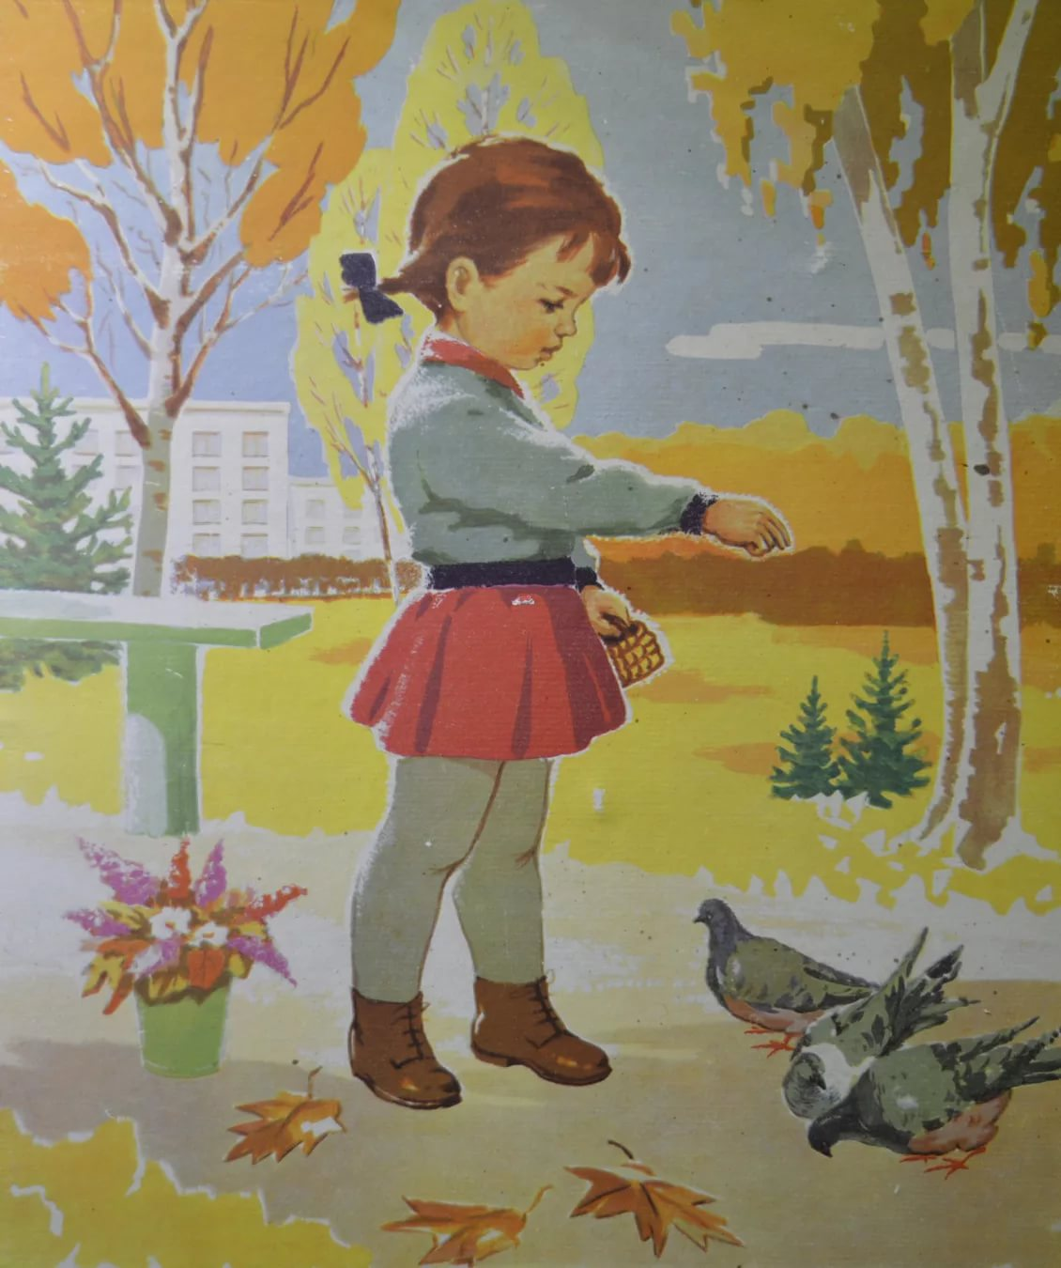

Slide 10
Старшая группа
Виды рассказов по картине:
описательный рассказ по предметной и сюжетной картинам
повествовательный рассказ
описательный рассказ по пейзажной картине и натюрморту.
Задачи:
- учить детей правильно понимать содержание картины;
воспитывать чувства (конкретно планируется в зависимости от сюжета картины): любовь к природе, уважение к данной профессии
- учить составлять связный рассказ по картине;
- активизировать и расширять словарный запас.
Требования к рассказам детей:
- точная передача сюжета
- самостоятельность в рассказах по картинам
- образность
- целесообразность использования языковых средств (точное обозначение действий, качеств, состояний и т.д.) Дети должны не только понимать содержание картины, но и связно, последовательно описывать всех персонажей, их взаимоотношения, обстановку, используя разнообразные языковые средства, более сложные грамматические конструкции.

Slide 11
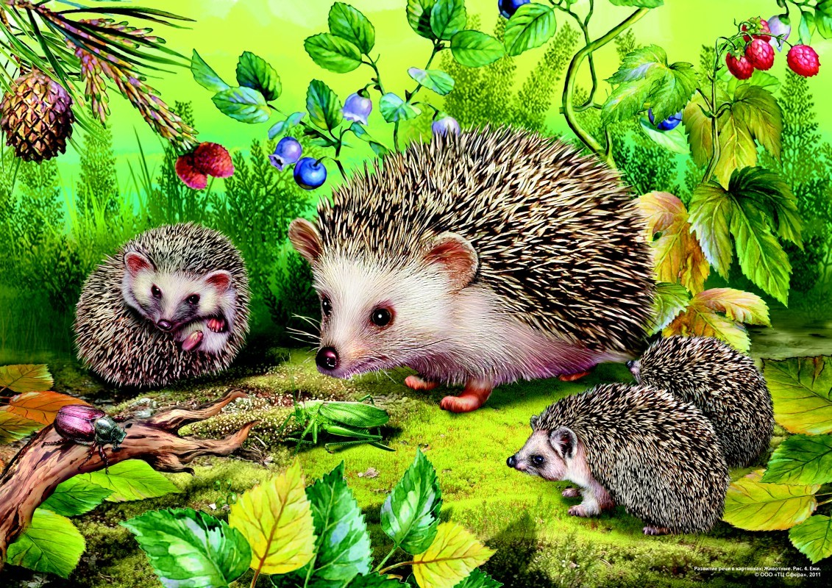

Slide 12
Структура занятия:
Занятие начинается с рассматривания или повторного просмотра картин, уточняющего основные моменты сюжета. В зависимости от умений детей, уровня владения ими описанием или повествованием педагог использует разные методические приемы:
- вопросы
план
- речевой образец,
коллективное рассказывание
обсуждение последовательности повествования,
- творческие задания.
Основным приемом обучения по-прежнему остается образец. По мере овладения детьми речевыми умениями роль образца меняется. Образец дается уже не для воспроизведения, а для развития собственного творчества. В какой-то мере подражание остается – дети заимствуют схему построения текста, средства связи, языковые особенности.
Воспитатель требует не простого воспроизведения образца, а обобщенного подражания ему.

Slide 13
Варианты применения образца:
он касается одного эпизода картины или отдельных персонажей;
образец дается по одной из двух предлагаемых для рассказывания картин; предлагается в виде начала (дети продолжают и заканчивают его);
может даваться после нескольких детских рассказов, если они однообразны;
может вообще не использоваться или заменяться литературным текстом

Slide 14
Подготовительная группа
Виды составления рассказа по картине
Составление рассказа по предметной картине
Составление рассказа по сюжетной к картине
Придумывание повествовательного рассказа по сюжетной картине
- Составление рассказа по последовательной серии сюжетных картин
-Составление рассказа по пейзажной картине и натюрморту
-Творческое рассказывание по сюжетной картине
Задачи:
-Обогащать словарный запас детей описательными прилагательными
-Развивать умение составлять творческие рассказы
-Развивать наблюдательность и ассоциативное мышление
Структура:
-Вопросы
-Образец педагога
-Частичный образец педагога
-Совместное рассказывание
-План рассказа
-Коллективное обсуждение плана будущего рассказа
-Составление рассказа подгруппами

Slide 15
Занятия с использованием репродукций пейзажных картин и натюрмортов кисти мастеров искусства.
Методику их рассматривания и описания разработала Н. М. Зубарева.
К восприятию пейзажных картин дети подводятся постепенно, через опору на эмоциональные переживания, связанные с наблюдением природы. Восприятию пейзажных картин должно предшествовать наблюдение разнообразия и красоты окружающей природы: восход и заход солнца, гроза, сумерки, пасмурная и ясная погода, метель и т.
Повышает эмоциональное восприятие картины рассматривание ее в сопровождении музыки, поэтических произведений. Это вызывает более пристальное внимание к картине, подчеркивает ее настроение, помогает подобрать для описания определения, эпитеты, меткие сравнения и метафоры (стихи А. С. Пушкина, Ф. И. Тютчева, С. А. Есенина о природе, отдельные пьесы из «Времен года» П. И. Чайковского, русские народные песни и мелодии).
Большое значение имеет рассказ-образец воспитателя или литературный образец. Широкие возможности предоставляют поэтические произведения о природе И. Соколова-Микитова,
Т. Скребицкого, М. Пришвина и других писателей — знатоков и любителей природы.

Slide 16
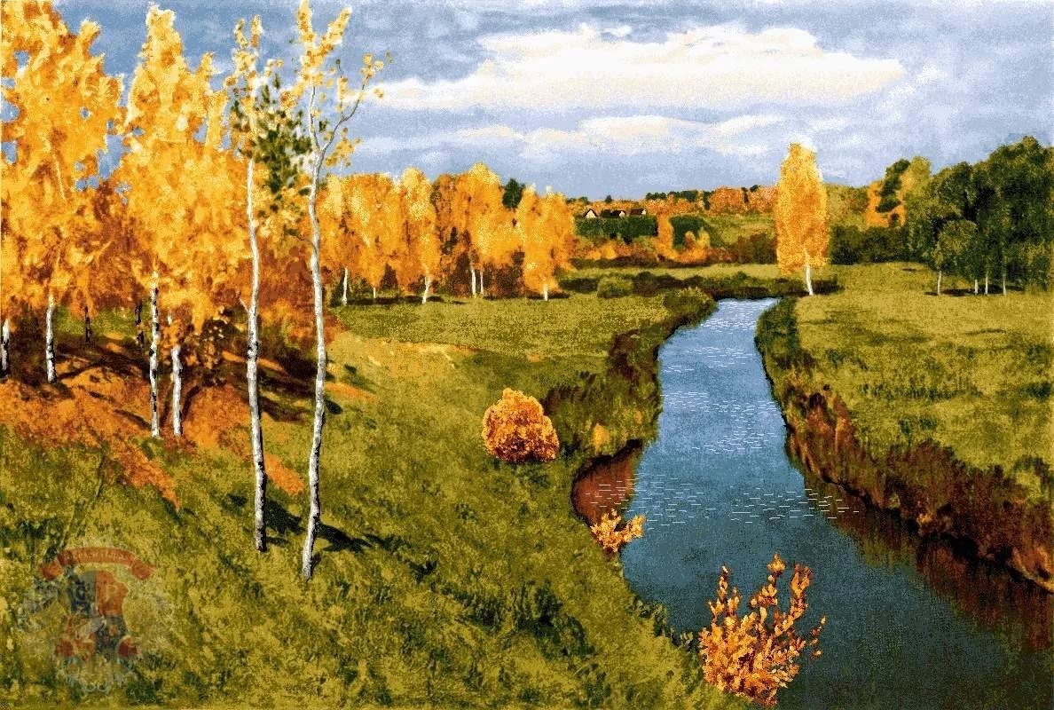

Slide 17
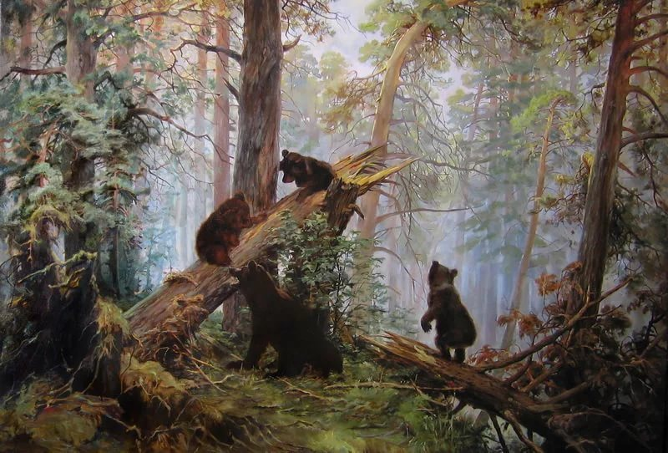

Slide 18
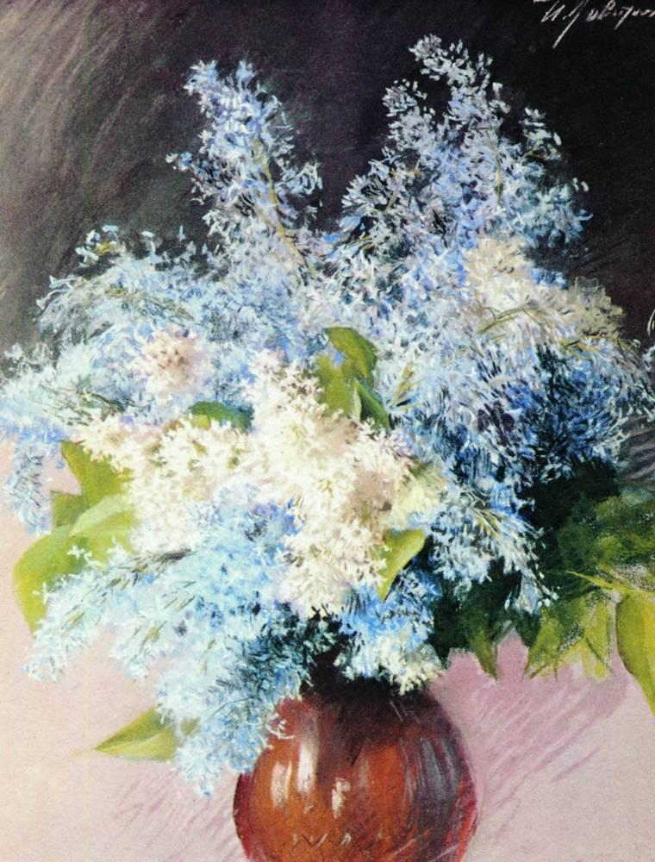

Slide 19
СПАСИБО ЗА ВНИМАНИЕ

